Slide 1

«Традиционные ценности и современный мир»
Ярославская область
на VII Образовательных чтениях
Центрального Федерального округа
ТВЕРЬ 23-25 сентября 2012

Slide 2
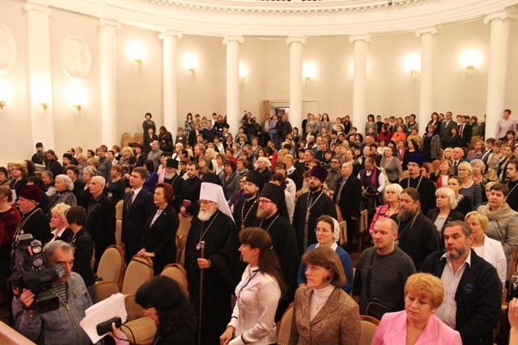
С 23 по 25 сентября в Тверской области проходили VII Образовательные чтения Центрального федерального округа «Традиционные ценности и современный мир»
В чтениях приняли участие свыше 500 представителей из 18 регионов, входящих в состав ЦФО

Slide 3
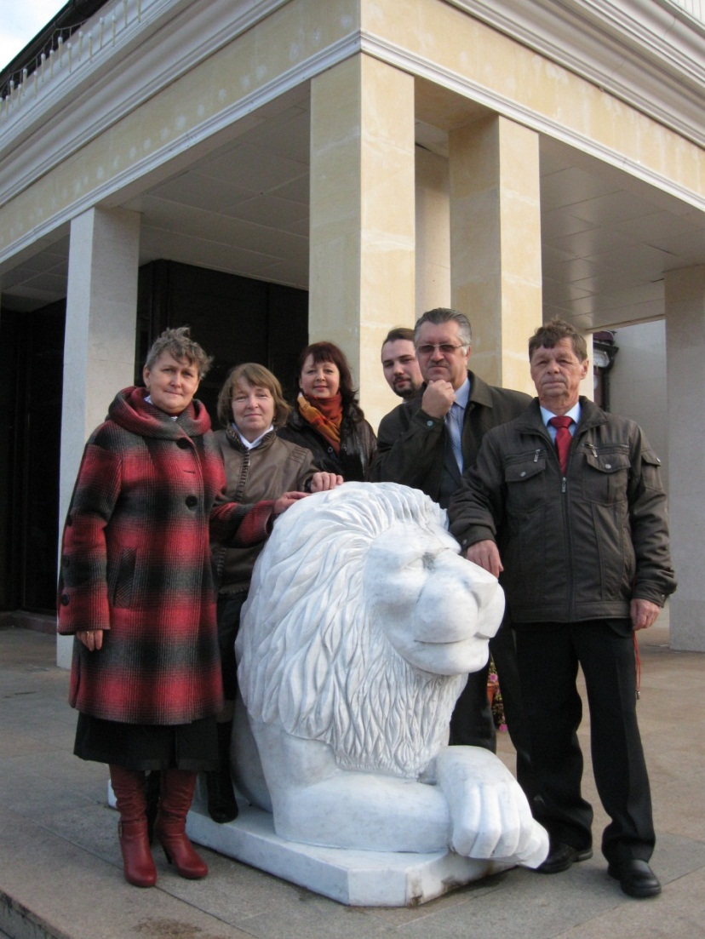
Ярославскую область представляла делегация в составе 11 человек, в состав которой входили сотрудники ГОАУ ЯО «Институт развития образования», представители Ярославской митрополии, победители регионального этапа Всероссийского конкурса «За нравственный подвиг учителя», преподаватели комплексного курса «Основы религиозных культур и светской этики»

Slide 4
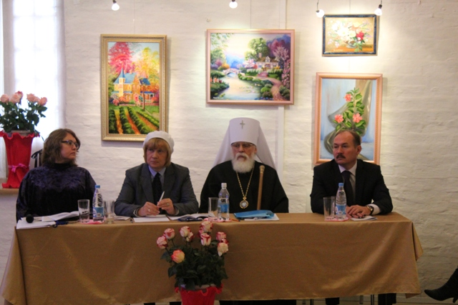
Тематика Образовательных Чтений
Роль музейных комплексов в формировании базовых национальных ценностей детей и молодежи
Синтез духовной и светской педагогики при реализации ФГОС
Взаимодействие учреждений дополнительного образования и школы в духовно-нравственном воспитании детей

Slide 5
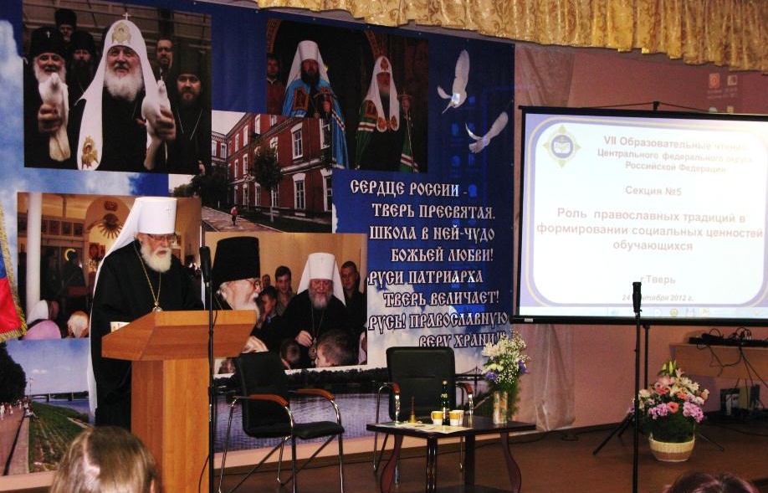
Тематика Образовательных Чтений
Психолого-педагогическая поддержка детей, оказавшихся в трудной жизненной ситуации
Роль православных традиций в формировании социальных ценностей обучающихся
Организация патриотического воспитания как условие получения детьми социального опыта

Slide 6
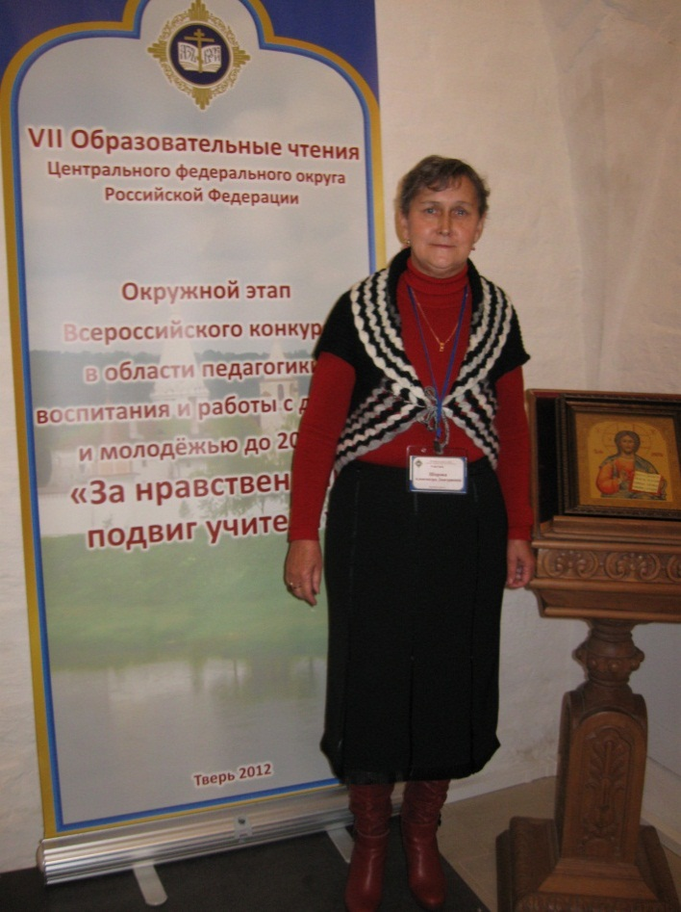
Выступления на секциях
На секциях выступили представители ярославской делегации:
Корнилова Эльвира Александровна, учитель русского языка и литературы МОУ СОШ №3 г. Рыбинска «Духовно-нравственное воспитание детей в процессе изучения текстов христианских притч»
Шарова Александра Дмитриевна, методист МОУ дополнительного профессионального образования «Информационно-образовательный центр» г. Тутаева, «Методические материалаы «Душе полезное чтение» к курсу «Основы религиозных культур и светской этики»
Орлов Николай Николаевич, учитель технологии МОУ Бурмакинской СОШ №2 Некрасовского МР, «Техническое творчество школьников на основе традиций и ремесел жителей Некрасовского района»

Slide 7
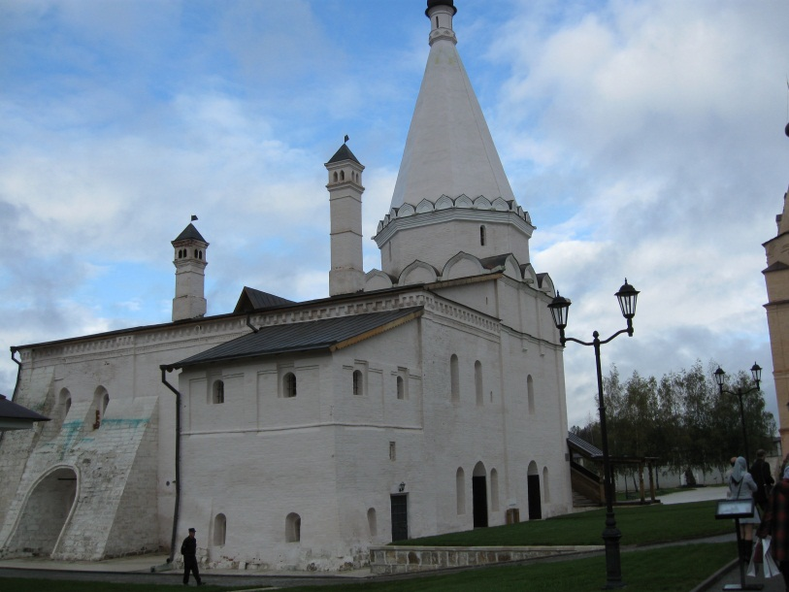
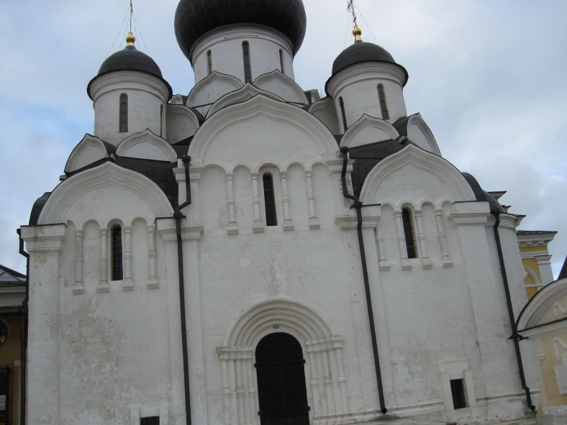
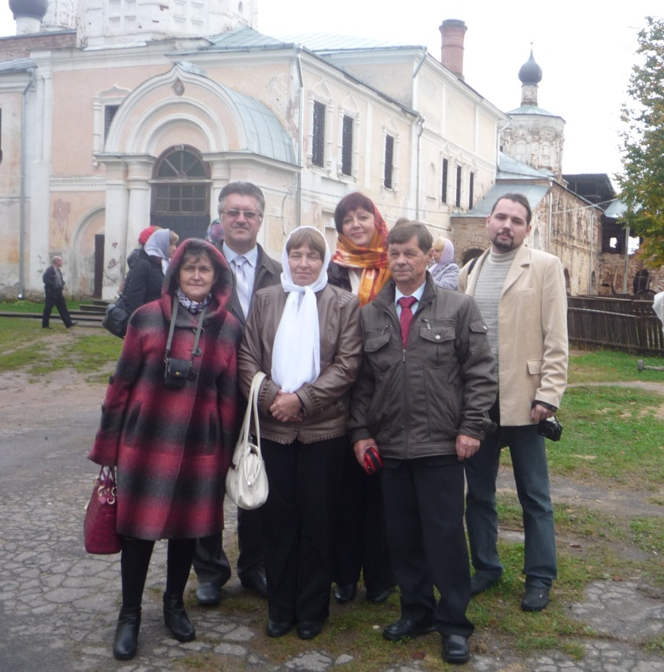
Образовательные чтения сопровождались насыщенной экскурсионной программой: участники конференции побывали в православных храмах Твери и Торжка

Slide 8
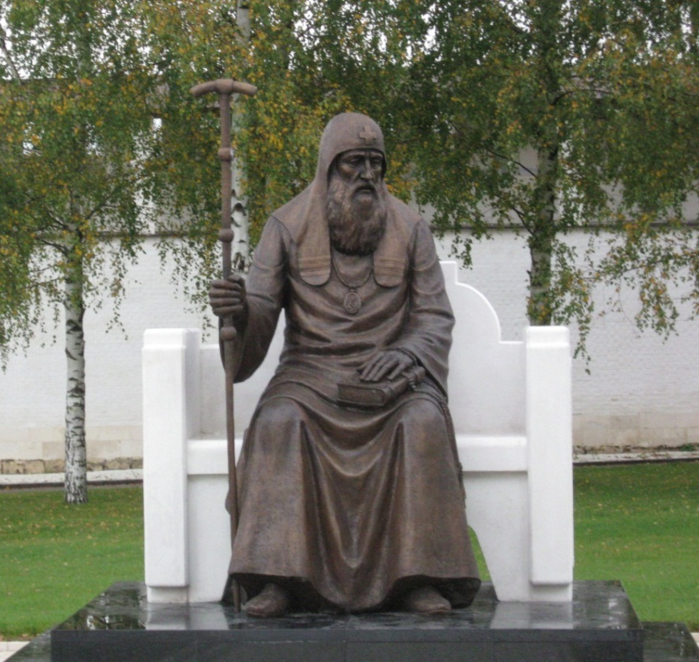
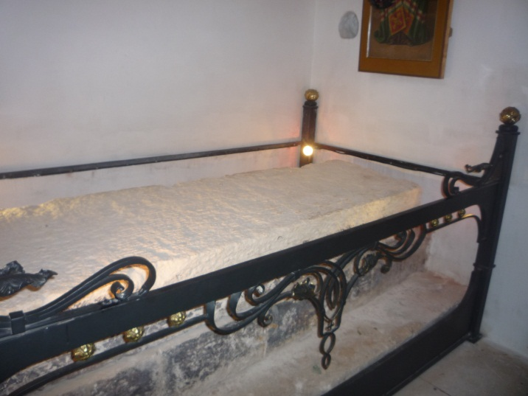
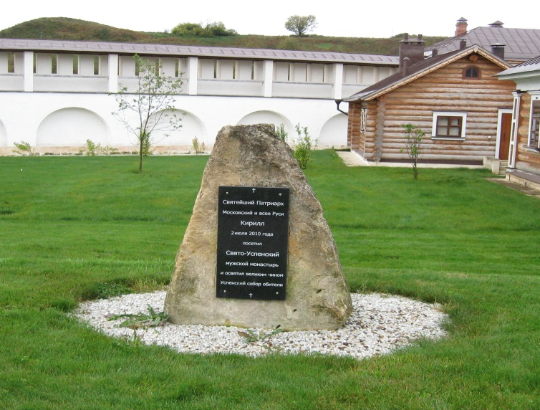
Посетили Старицкий монастырь, где похоронен первый патриарх Руси Иов, Оршинский, Николо-Малицкий, Екатерининский монастыри

Slide 9
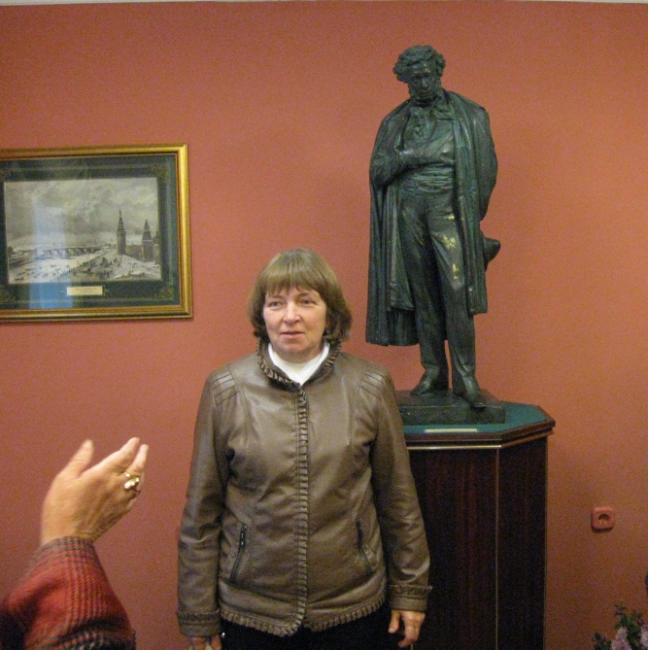
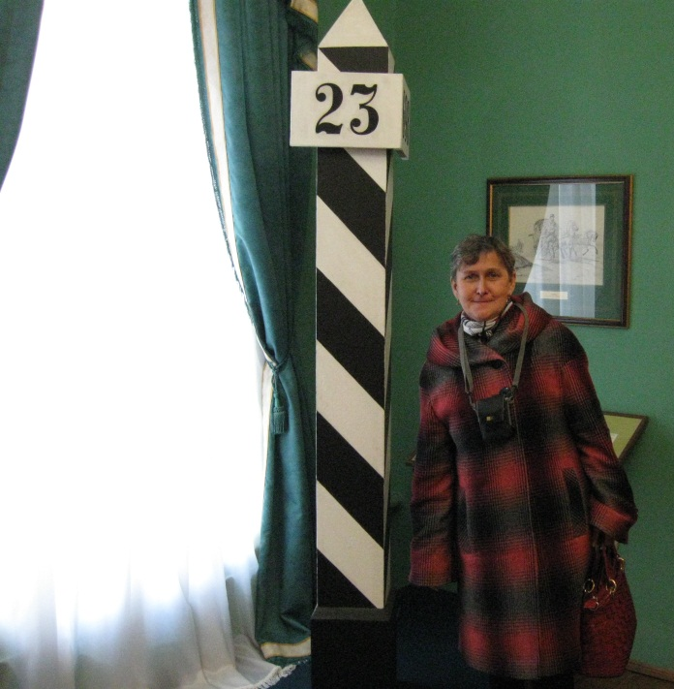
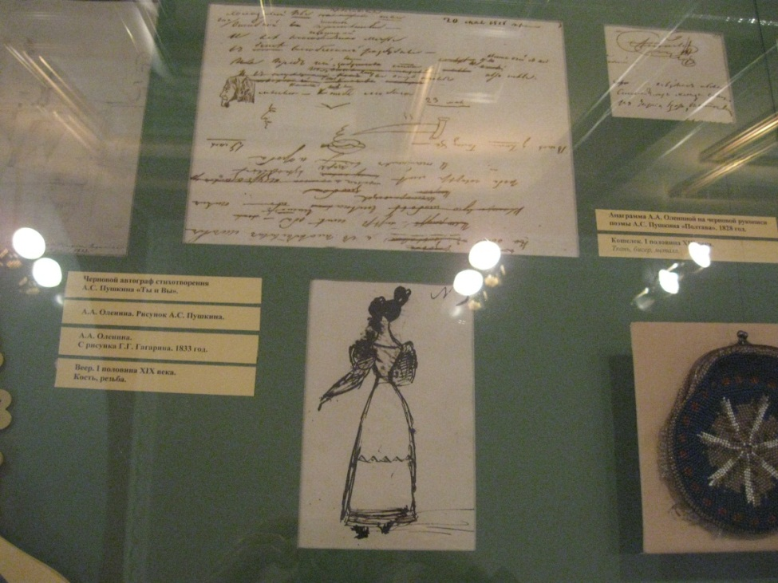
Участники увидели экспонаты Старицкого краеведческого музея, музея «Наследие преподобного Нила», музея А.С. Пушкина в г. Торжке

Slide 10
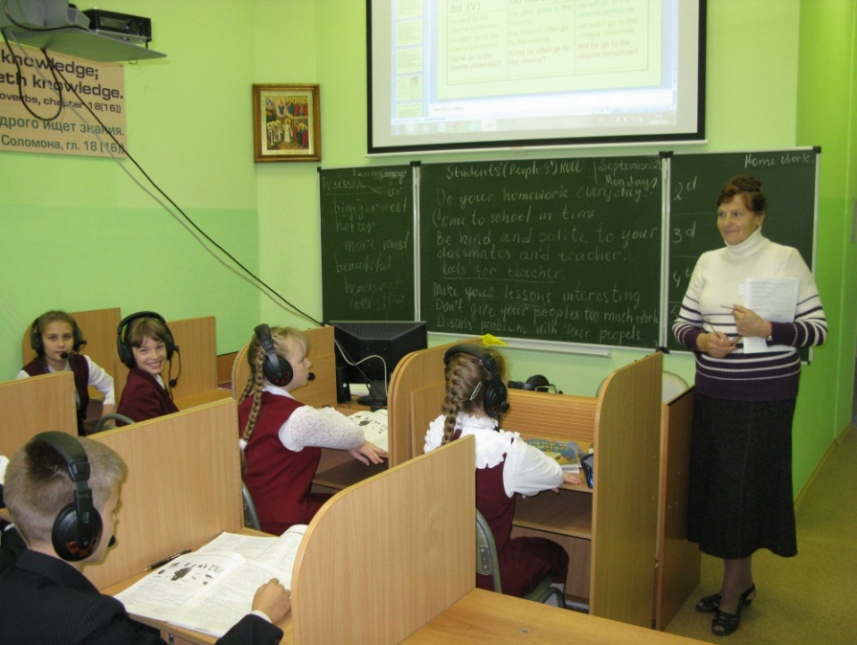
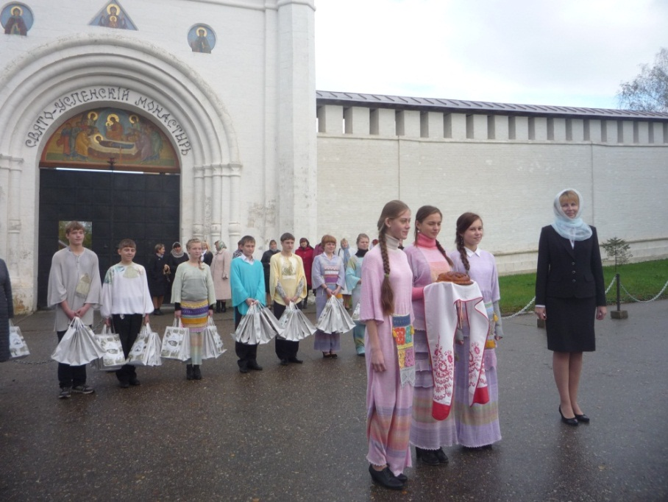
Секции проходили на территориях муниципальных образований, исторически являющихся духовными центрами Верхневолжья: в Осташкове на базе гимназии № 2, Старицком Свято-Успенском монастыре, Оршинском Воскресенском женском монастыре, Тверской епархиальной православной школе во имя святителя Тихона Задонского

Slide 11
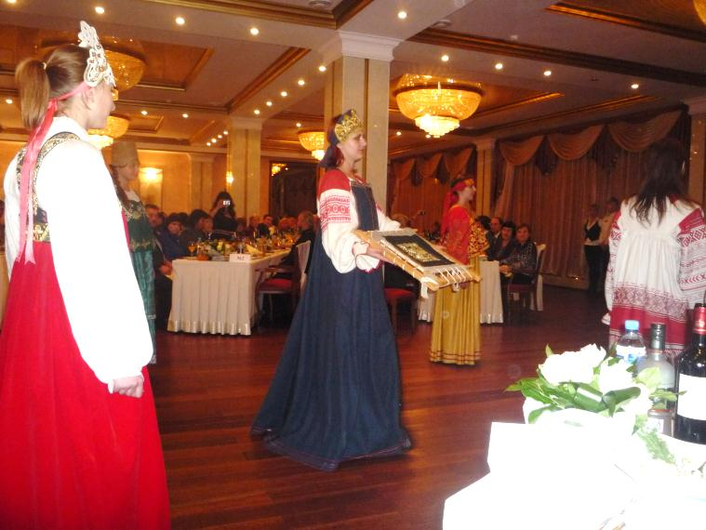
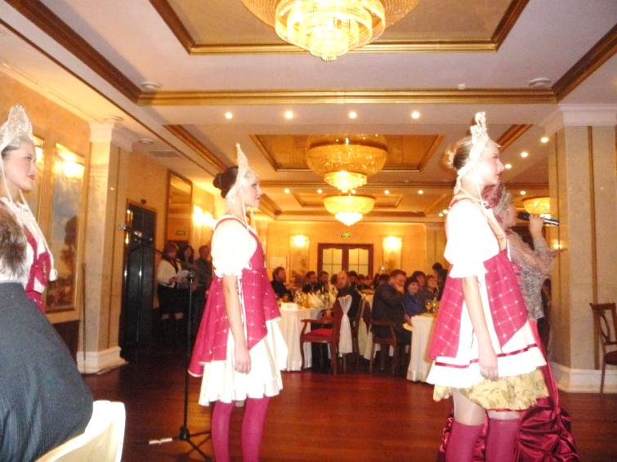
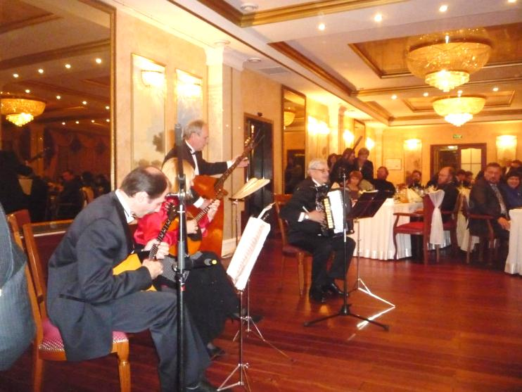
На торжественном ужине участников Образовательных чтений приветствовали митрополит Тверской и Кашинский Виктор, заместитель председателя Правительства Светлана Валентиновна Вержбицкая .
В концертной программе выступали ведущие музыкальные коллективы Тверской земли

Slide 12
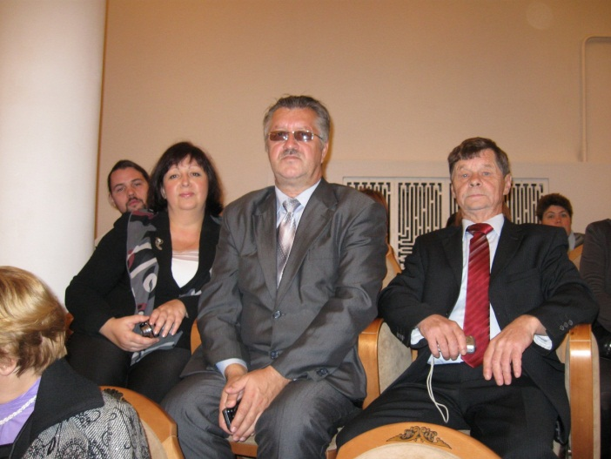
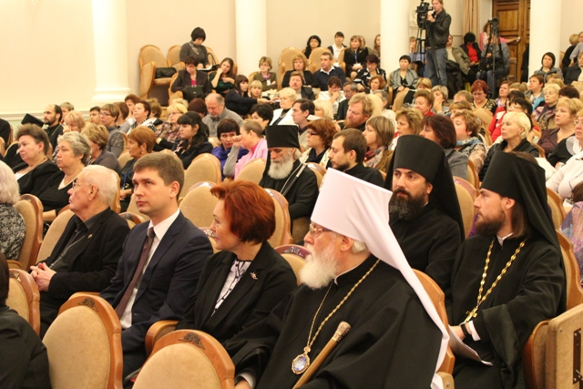
25 сентября в Тверской академической областной филармонии состоялось Пленарное заседание
Игумен Петр, ректор Российского православного института святого Иоанна Богослова, зачитал принятый итоговый документ VII Образовательных Чтений Центрального федерального округа

Slide 13
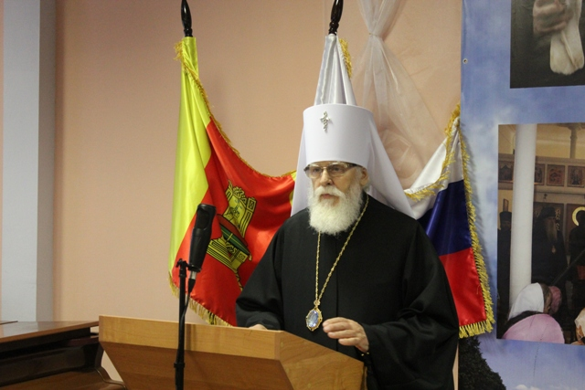
В рамках VII Образовательных Чтений состоялась церемония награждения победителей 2 этапа Конкурса «За нравственный подвиг учителя».

Slide 14
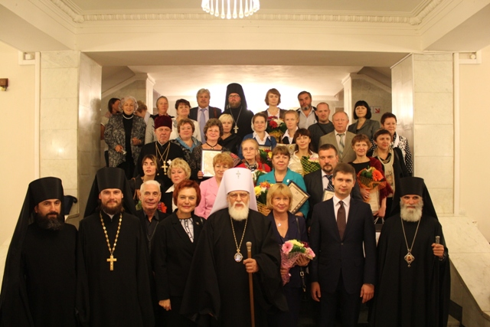
Работа «Пустынь деятельной любви» - духовное, нравственное, трудовое воспитание и образование в Православной классической гимназии-пансиона Свято-Алексиевской пустыни имени протоиерея Василия Лесняка» авторского коллектива преподавателей этой гимназии стала победителем в номинации «Лучшее педагогическое исследование».

